Slide 1
Теорема Шаля (иллюстрации)
Кузнецова Лариса Георгиевна
учитель математики
МБОУ «Кельчиюрская СОШ им. А.Ф.Сметанина»
Республика Коми

Slide 2
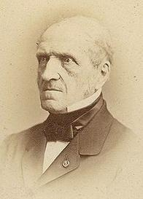
Всякое сохраняющее ориентацию движение плоскости (собственное движение) представляет собой либо поворот (в частности, центральную симметрию), либо параллельный перенос. Всякое меняющее ориентацию движение плоскости (несобственное движение) является осевой или скользящей симметрией.
Мишель Шаль
(1793—1880)

Slide 3
α
В
В
90°
С
А
А
90°
С
α

Slide 4
В
α
α + β
А
С
С
β
А
В

Slide 5
В
А
С
α
В
А
β
С
α + β = 360 ˚

Slide 6
В
А
С
С
А
В

Slide 7
В
А
С
С
А
В

